Slide 1

CIDADANIA CELESTIAL
Lição 7 de 14 de fevereiro de 2026

Slide 2
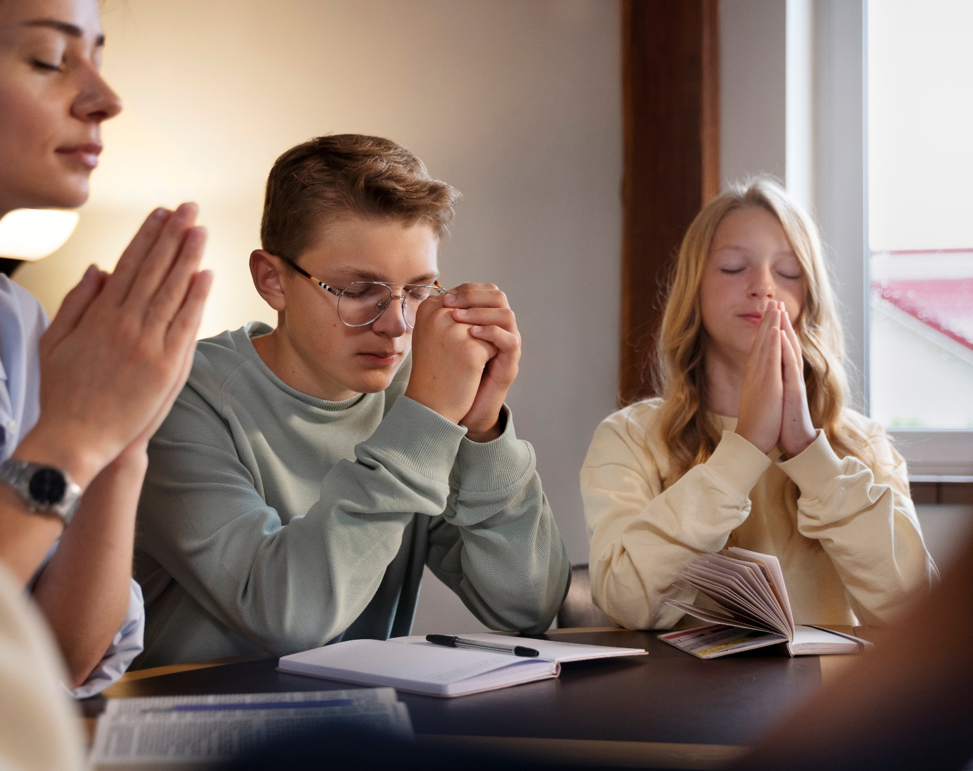
“Não fique ansioso com nada, mas apresente seus pedidos a Deus em oração, súplica e ação de graças”
Filipenses 4:6

Slide 3


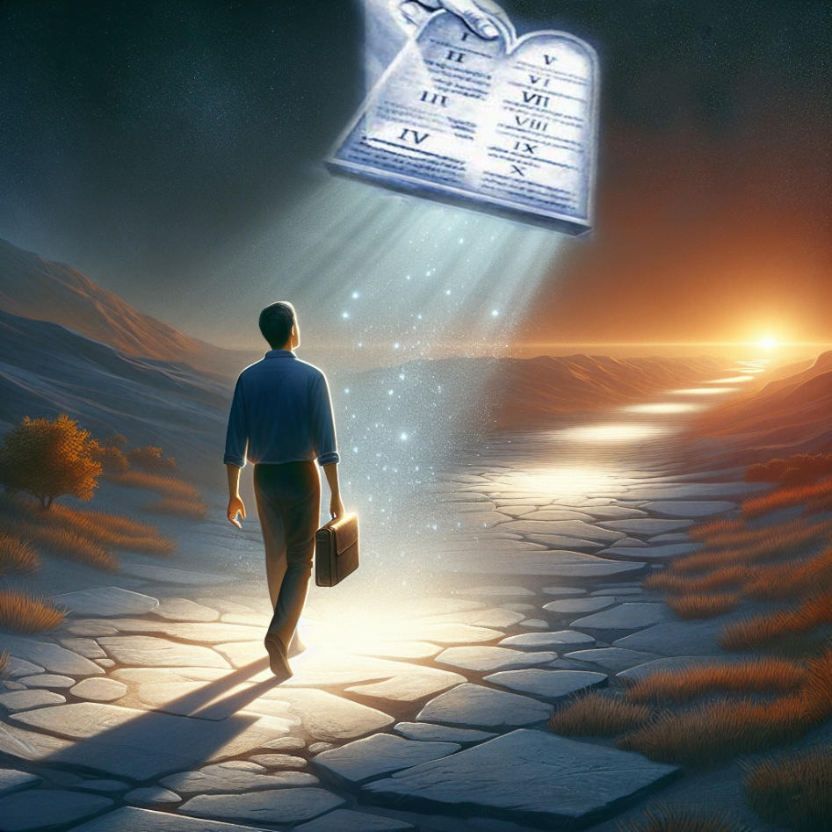







Em vários pontos de suas cartas, Paulo deixa claro que não somos cidadãos deste mundo. Ao aceitarmos Jesus como nosso Salvador, nascemos de novo. Com esse novo nascimento, nos tornamos cidadãos do Céu.
Embora respeitemos e nos submetemos às leis e padrões deste mundo, nosso estilo de vida é na verdade mais amplo, de uma moralidade muito superior.
A cidadania celestial:
  Imitar aos fiéis (Filipenses 3:17-19)
  A cidadania plena (Filipenses 3:20-21)
Até chegarmos lá:
  Harmonia e Alegria (Filipenses 4:1-6)
  Pensamentos puros (Filipenses 4:7-9)
  Contentamento (Filipenses 4:10-13, 19)

Slide 4

A CIDADANIA CELESTIAL

Slide 5


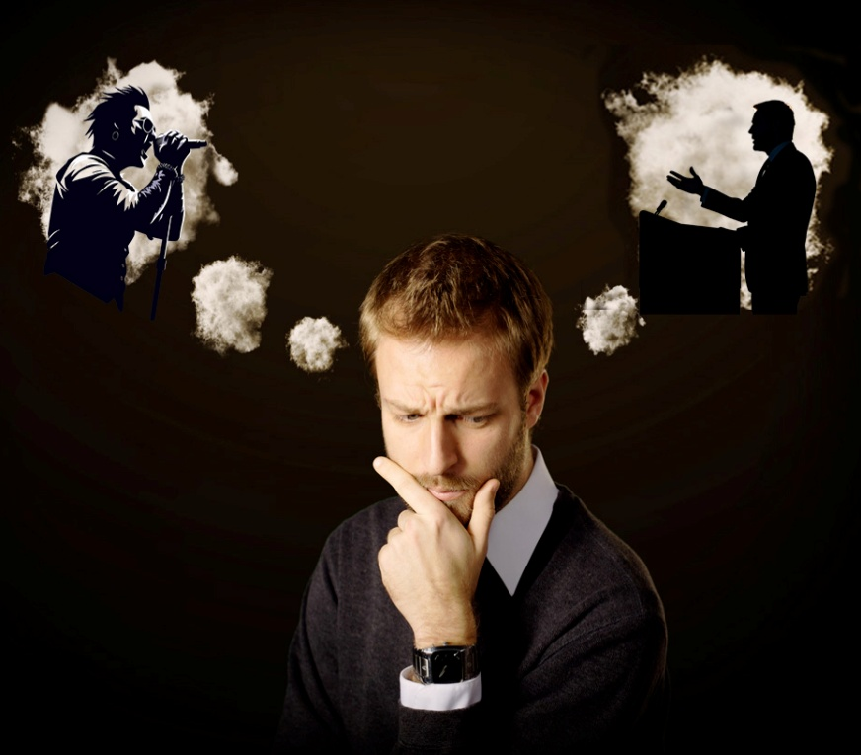
IMITAR OS FIÉIS
“Irmãos, sejam imitadores de mim e olhem para aqueles que se comportam assim segundo o exemplo que têm em nós” (Filipenses 3:17)
Todos nós temos pessoas que, de uma forma ou de outra, moldaram nossas vidas ou nossos pensamentos. Talvez artista, esportista, músico, cantor. Talvez um pastor, um pregador, um irmão ou irmã fiel.
Essas pessoas "modelo" nos ajudaram a crescer como pessoas, ou nos ajudaram a afundar em vícios que nunca deveríamos ter tentado?
Paulo nos convida a imitar aqueles cujos exemplos nos elevam e nos convidam a ser melhores (Fil. 3:17). Ele também nos alerta que, mesmo entre os crentes, há pessoas que não são dignas de imitar (Flp. 3:18-19).
O que faz a diferença? Alguns pensam apenas no terreno, enquanto outros têm seus pensamentos voltados para Jesus. Bons modelos a imitar são, por sua vez, imitadores de Cristo (1Co. 11:1).

Slide 6

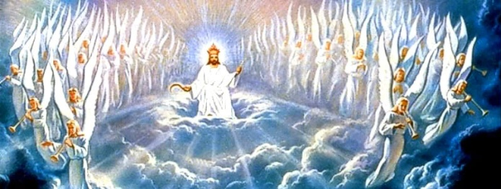

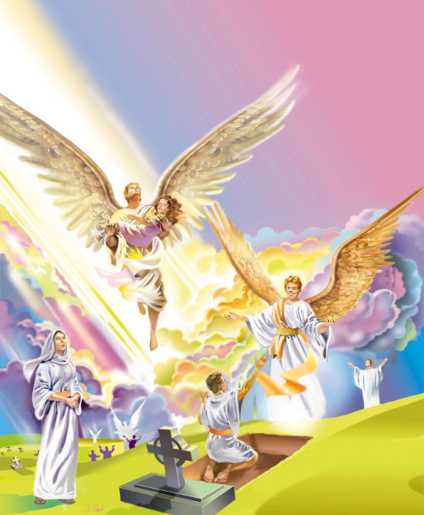
A CIDADANIA PLENA
“Mas nossa cidadania está no céu, de onde também esperamos o Salvador, o Senhor Jesus Cristo” (Filipenses 3:20)
Vamos admitir. Nós, cristãos, temos um problema: a dupla cidadania. Somos cidadãos deste mundo e cidadãos do céu. Isso cria sérios conflitos para nós (Rom. 7:22-23).
Nossos corpos serão espirituais, imortais e incorruptíveis (1 Coríntios 15:42-44, 50-54)
Seremos glorificados (Col. 3:4;
Fil. 3:21)
Teremos um corpo físico, e nossos próprios olhos verão Deus (Jó 19:25-27)
Quando alcançaremos a cidadania plena? Quando deixaremos de ser cidadãos deste mundo de pecado? Na Segunda Vinda (Flp. 3:20).
Quando formos ressuscitados (ou transformados), e a morte não tiver poder sobre nós, o que acontecerá?

Slide 7

ATÉ CHEGARMOS LÁ

Slide 8



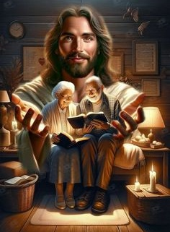
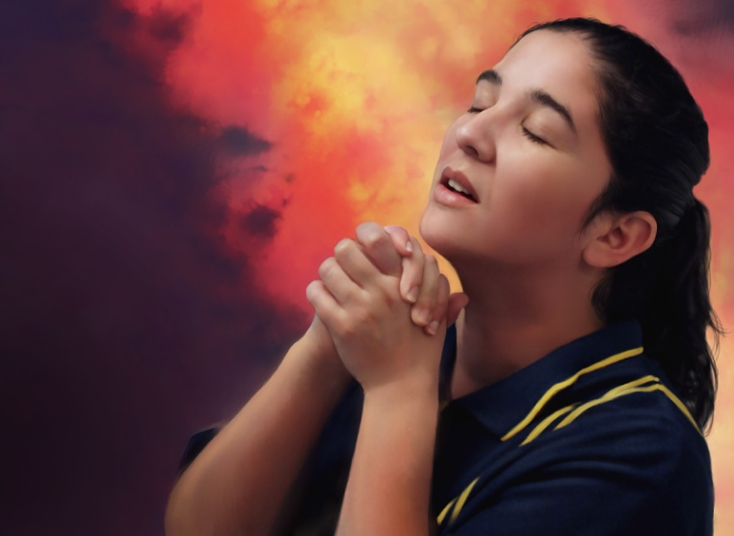
HARMONIA E ALEGRIA
“Alegra-te sempre no Senhor. Mais uma vez digo, Alegrem-se!" (Filipenses 4:4)
Concluindo sua carta, Paulo entrelaça algumas saudações pessoais com conselhos práticos. Peça a Sícigo [fiel companheiro] e Clemente que ajudem Evódia e Síntique a viverem em harmonia. De todos eles, colegas de Paulo, ele diz: "Seus nomes já estão escritos no livro da vida." (Flp. 4:2-3 DHHe).
O conselho a seguir pode nos intrigar: "Alegrai-se sempre..." Não se entristeças por nada." —Fil. 4:4, 6 NVI. Como isso pode ser possível em um mundo cheio de problemas e aflições?
Isso é possível porque nossa alegria está "no Senhor" (Fil. 4:4a). Lançamos nossas ansiedades sobre Ele, confiantes de que Ele pode carregá-las por nós (Mt. 6:31-34; 1P. 5:7).
E como lançamos nossas ansiedades em Jesus? Através da Oração (Flp. 4:6).

Slide 9


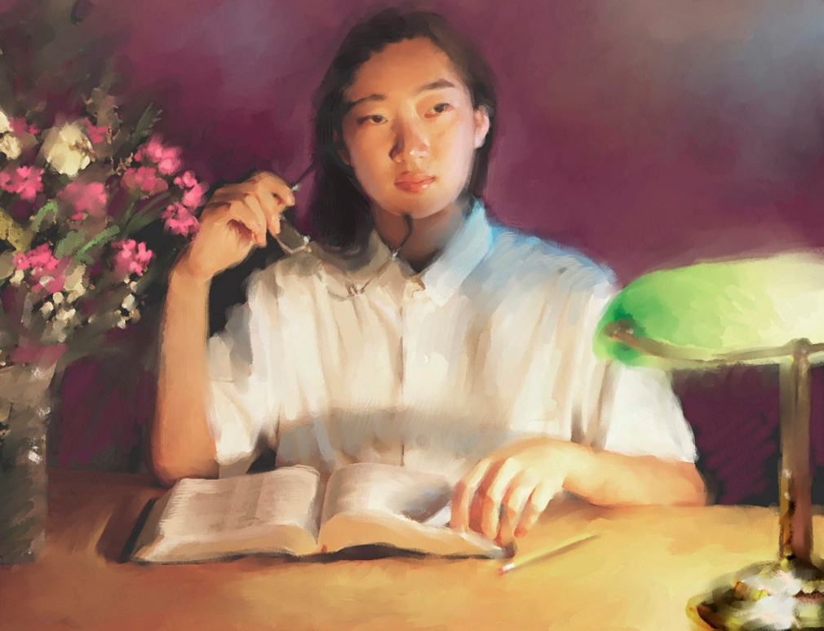
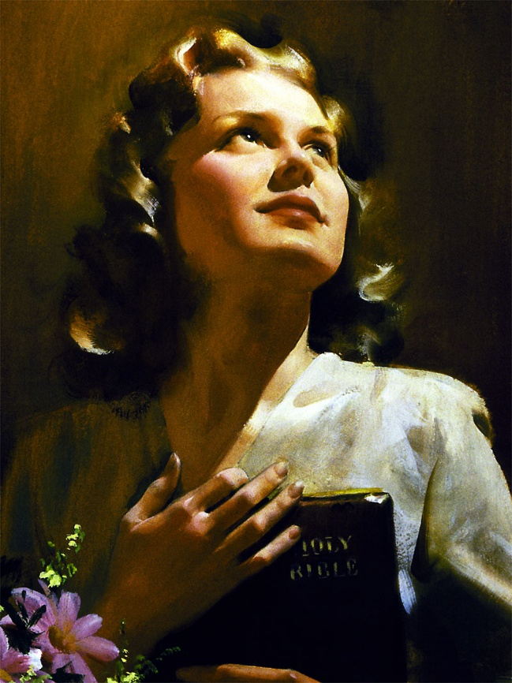
PENSAMENTOS PUROS
“Finalmente, irmãos, tudo o que é verdadeiro, tudo o que é honesto, tudo o que é justo, tudo o que é puro, tudo o que é belo, tudo o que é de boa reputação; Se há alguma virtude, se há algo louvável, pense nisso” (Filipenses 4:8)
No que é verdade
No honesto
No
justo
No
puro
No amável
No que é de boa fama
O resultado de lançar nossa ansiedade em Jesus e nos alegrarmos é a paz (Fil. 4:7). Uma paz que o mundo não pode dar nem tirar (Jo. 14:27; 16:33).
Essa paz, segundo Paulo, será uma proteção — uma guarda — para nossos sentimentos e pensamentos (Fil. 4:7b). Para que essa guarda seja eficaz, em que aspectos devemos pensar (Fil. 4:8)?
Resumindo: "Se há alguma virtude, se há algo louvável, pense nisso" (Flp 4:8b).

Slide 10




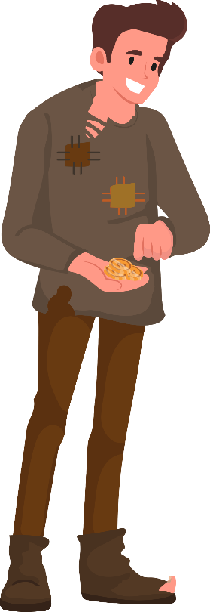

CONTENTAMENTO
“Meu Deus suprirá toda a sua falta segundo suas riquezas em glória em Cristo Jesus” (Flp. 4:19)
Estamos felizes; não somos afligidos por nada; temos paz; Nossos pensamentos são puros. Temos uma vida perfeita e plena... Ou não?
Como Agur, confiamos que Deus não nos dará mais ou menos do que é benéfico para nós (Pr. 30:8-9).
Quando vivemos com essa confiança, temos certeza de que "Eu posso fazer tudo por Cristo que me fortalece" (Flp. 4:13).
Talvez tenhamos prosperidade; Talvez tenhamos necessidades ou problemas. Se, como Paulo, estivermos plenamente confiantes de que Deus está guiando nossas vidas, continuaremos a confiar Nele, não importa qual seja nossa situação (Flp. 4:11-12, 19).

Slide 11

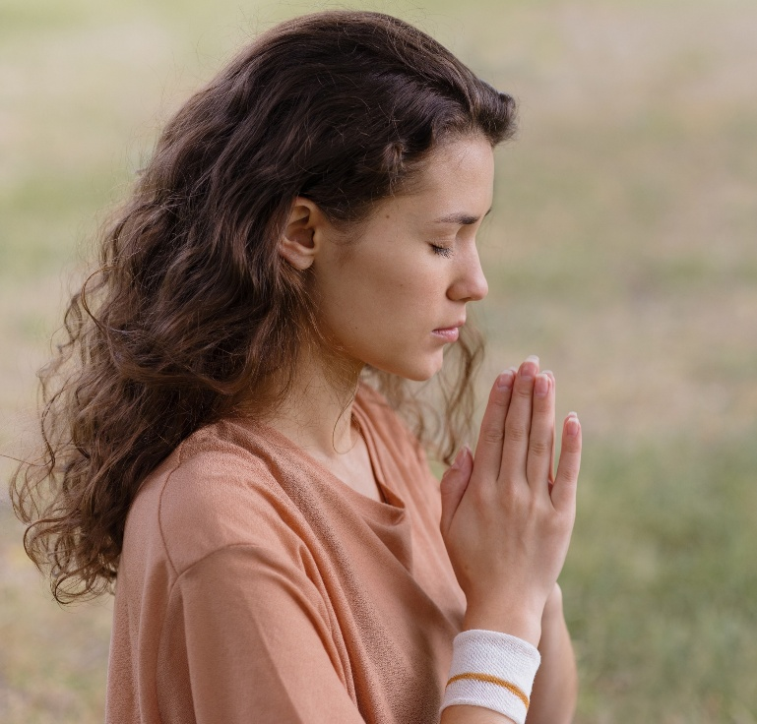
CONTENTAMENTO
“Meu Deus suprirá toda a sua falta segundo suas riquezas em glória em Cristo Jesus” (Flp. 4:19)
O que acontece quando não temos o que achamos que precisamos?
Vamos pedir ao Senhor e, se for conforme a Sua vontade, Ele nos concederá (Tiago 4:2b; 1 João 5:14-15).
Nem sempre sabemos se o que pedimos está de acordo com sua vontade, mas há certos pedidos que, temos certeza, são sempre de acordo com sua vontade:
A salvação um ente querido ou amigo (1 Tim. 2: 3, 4)
Coragem para Compartilhar Nossa Fé (Apoc. 22: 17)
Perdão quando confessamos e abandonamos o mal (1 João 1:9)
Força para obedecer aos mandamentos de Deus (Heb. 13: 20, 21)
Amor por aqueles que nos odeiam e nos maltratam (Mat. 5: 44)
Sabedoria em situações difíceis (Tiago 1:5)
Compreender a verdade revelada na Palavra de Deus (João 8:32)

Slide 12

“Devemos viver para o mundo por vir. É tão desagradável viver uma vida aleatória sem um alvo definido. Queremos ter um objeto na vida — viver com um propósito. Deus nos ajude a todos a sermos abnegados, menos preocupados conosco mesmos, mais esquecidos de nós mesmos e interesses egoístas; e fazer o bem, não pela honra que esperamos receber aqui, mas porque esse é o objetivo da nossa vida e dará resposta ao fim da nossa existência”
E. G. W. (Nossa alta vocação, 24 de agosto)

